Slide 1
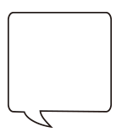
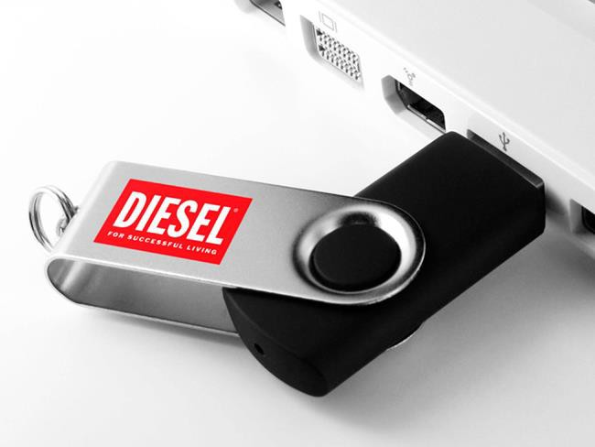
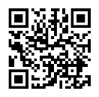
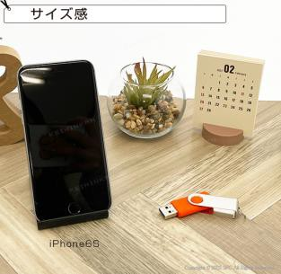
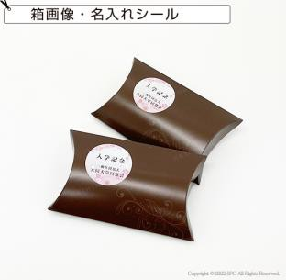
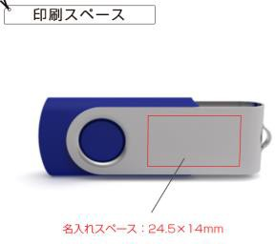
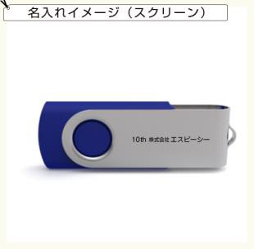
提案書（ 商品情報 ）
(会社名）
TEL：（電話番号）
スティック型USBメモリ（TWI） | 金属製カバーが360度回転する キャップレスタイプのUSBメモリです。
QRコードから商品ページをご覧頂けます
商品ID | USBM010
販売価格 | ※価格は為替の影響により変動する場合がございます。最新の価格は見積依頼またはお問合わせ下さい。
注文可能数 | 25個～
セット内容 | スティック型USBメモリ（TWI）×１
色 | ブラック、リフレックスブルー、グリーン、イエロー、オレンジ、レッド、ローダミンレッド、ホワイト
サイズ | 本体：51×19×8mm、重量：12.06g
利用可能メモリ容量 | USB2.0：4GB、8GB、16GB、32GB、64GB、128GB
 | USB3.0：16GB、32GB、64GB、128GB
パッケージ | ピローケース
名入れ | ※印刷方法：レーザー彫刻 / スクリーン印刷 ※名入れ箇所：前面、背面 ※名入れスペース：24.5×14mm ※表面と裏面を異なる仕様で印刷することも可能です。（追加料金不要） ※名入れ専用商品のため、名入れなしでの、ご対応は致しかねますのでご了承下さい。
備考 | ※最短納期 2週間
在庫は流動的で、価格は暫定値です。決定前に必ず在庫確認と正式なお見積りをご依頼ください。

